Slide 1
Муниципальное бюджетное дошкольное образовательное учреждение
города Иркутска детский сад №83
Звук и буква Ы
Картотека заданий
к занятиям по обучению грамоте
Автор-составитель учитель-логопед Нижегородова Ирина Николаевна

Slide 2
Звук и буква Ы
Картотека заданий
к занятиям по обучению грамоте
Задачи:
упражнять в умении определять позицию звука [Ы] в слове;
познакомить с графическим обозначением звука [Ы];
формировать навык печатания буквы Ы;
развивать зрительное восприятие;
развивать графомоторику.

Slide 3
Раскрась только те предметы, в названии которых есть [Ы]

Slide 4
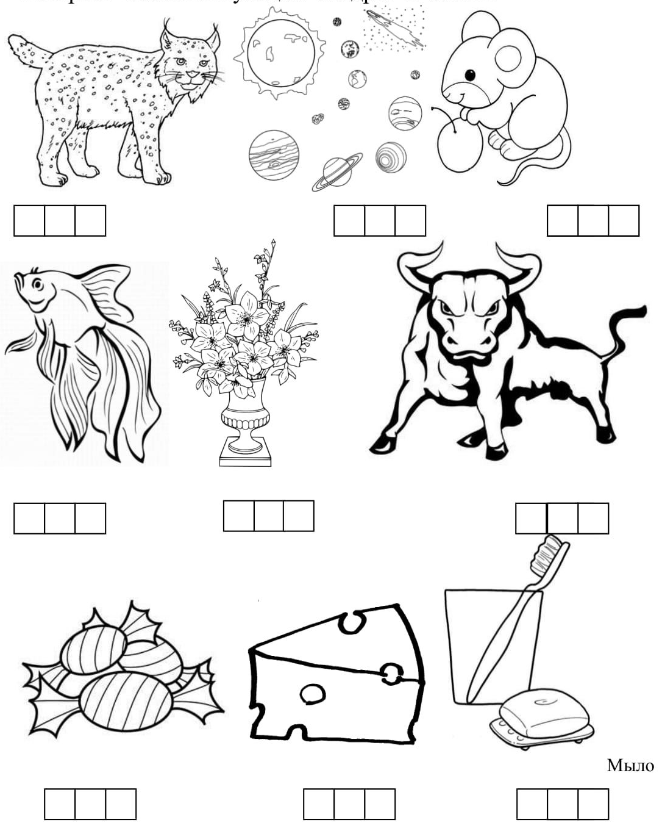
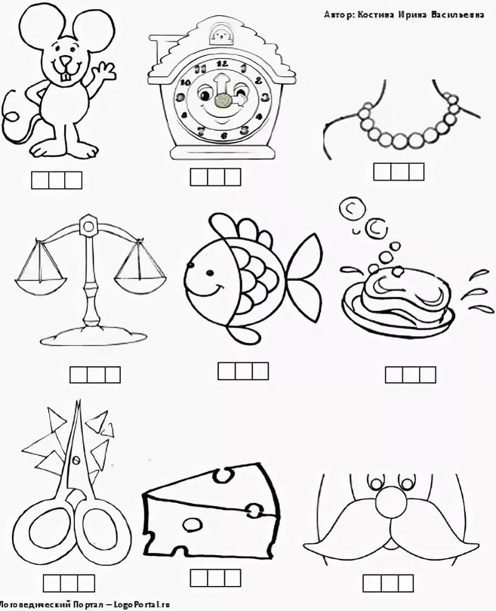
Назови предметы. Найди место гласного звука [Ы] в словах: в начале, в середине, в конце. Раскрась соответствующий квадрат в схеме.

Slide 5
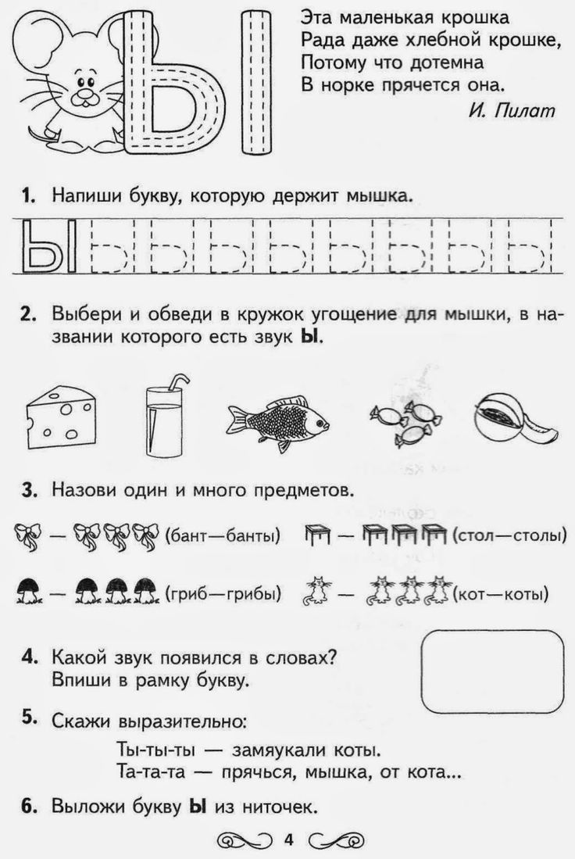

Slide 7
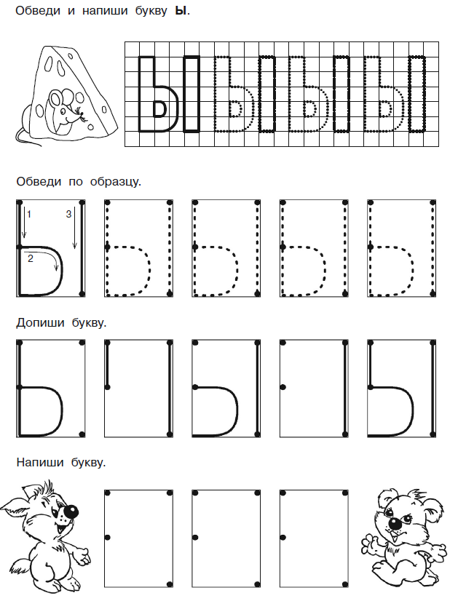
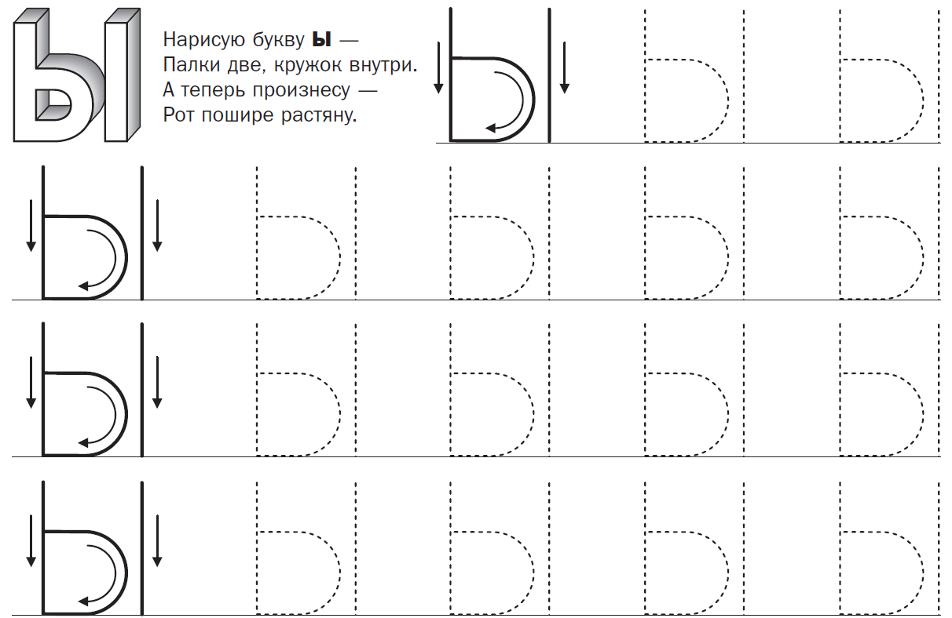

Slide 8
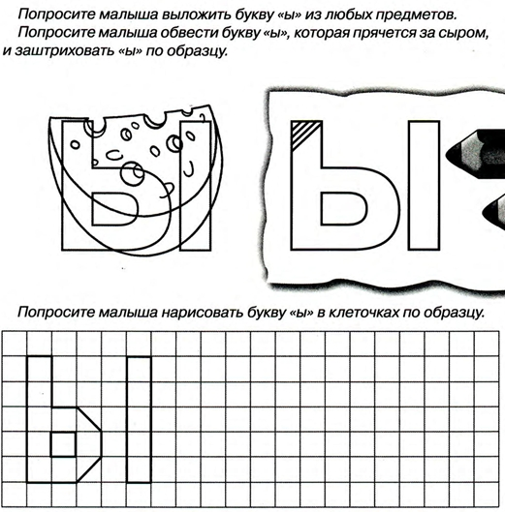
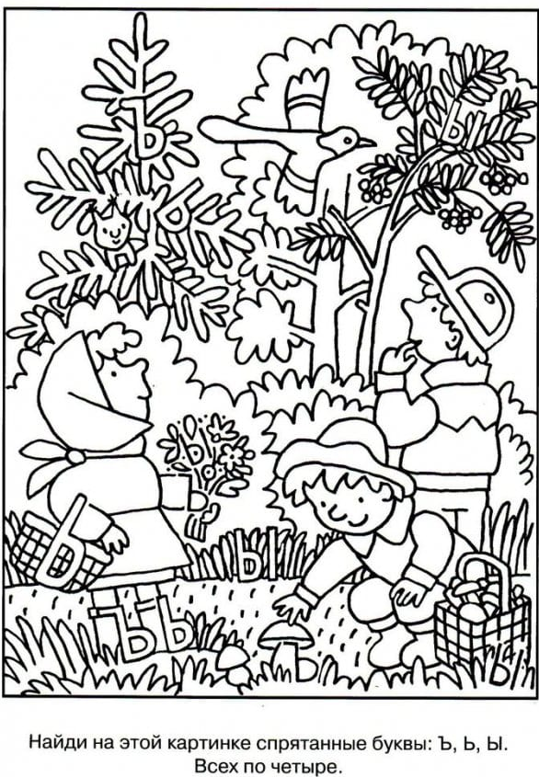

Slide 9
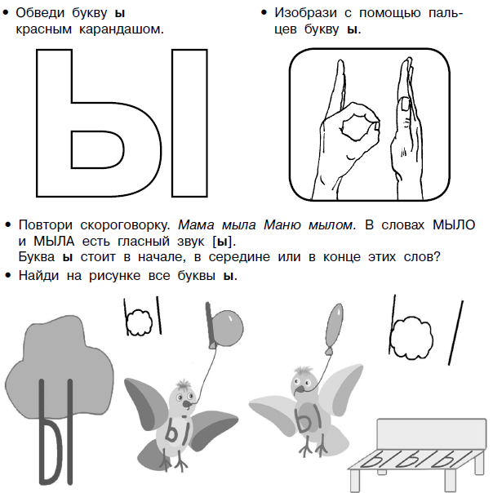

Slide 10
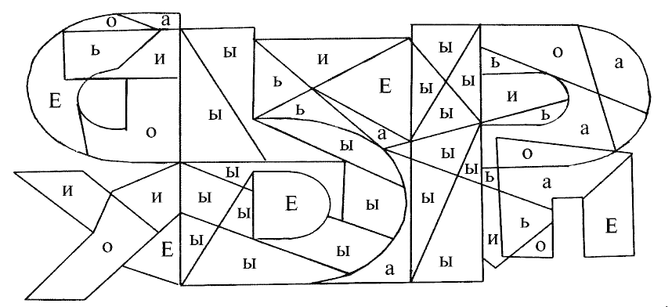
Возьми красный карандаш и закрась те части рисунка, в которых ты видишь букву ы.

Slide 11
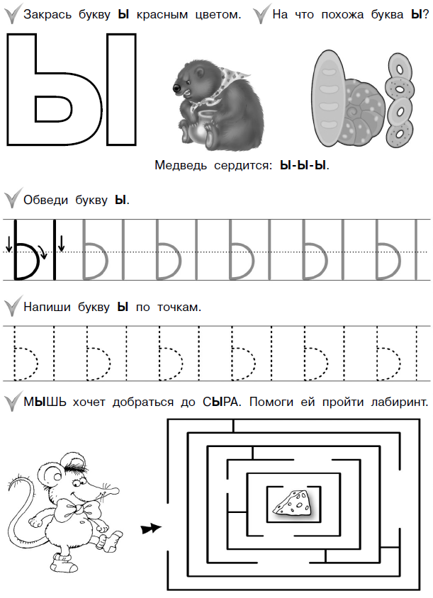
Пройди лабиринт

Slide 12
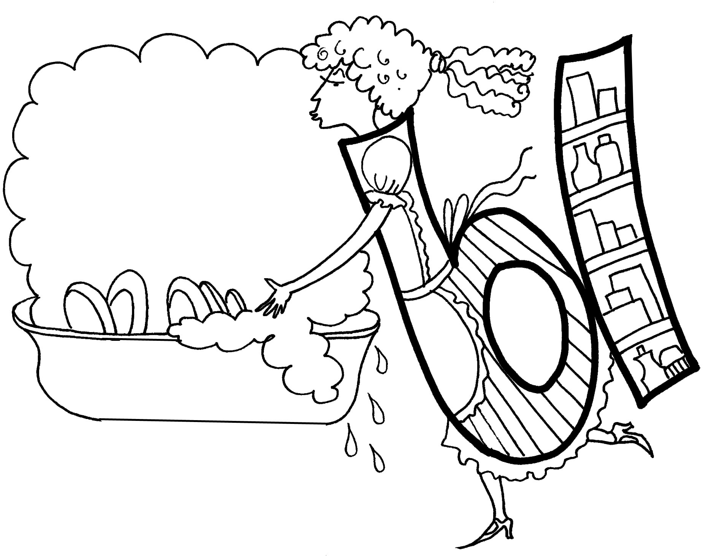
Буква Ы купила мыло, Им она посуду мыла. Мыло мылилось и мыло, Много сил у мыла было. Вопросы и задания Как ты думаешь, что мыла мылом буква Ы?
Представь, что буква Ы потеряла палочку. Во что она тогда превратится?

Slide 13
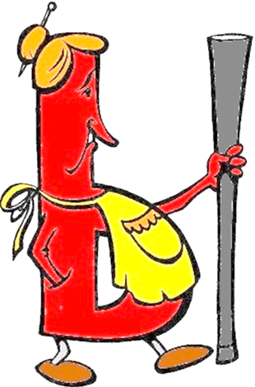
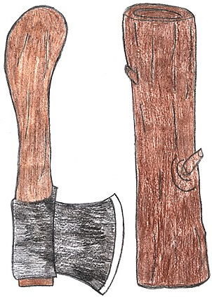

Slide 14
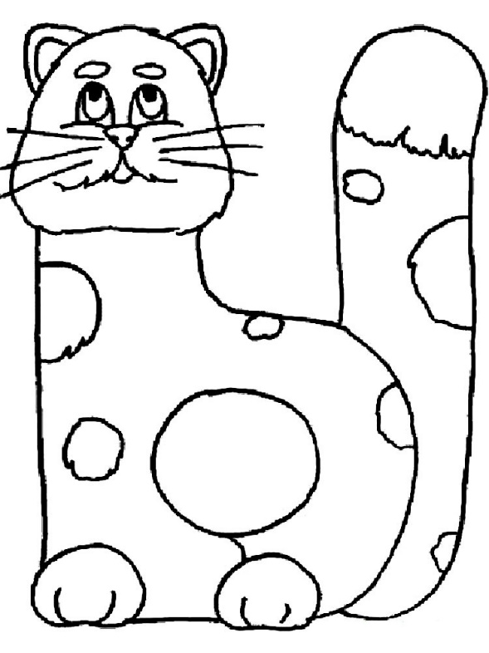
Раскраски
Буква Ы

Slide 15
Интернет ресурсы
Благодарим авторов всех картинок
за возможность проводить интересные для детей занятия
https://ds04.infourok.ru/uploads/ex/0fc2/00041ae9-aaba2117/hello_html_m6a0c8e4c.jpg
https://ds05.infourok.ru/uploads/ex/055b/000fe3da-2e99e795/2/hello_html_c277538.png Раскрась только те предметы, в названии которых есть [Ы]
https://i.pinimg.com/originals/70/48/51/704851d24fe246780f429236ccd3d025.jpg Найди место гласного звука [Ы] в словах https://i.pinimg.com/736x/3c/26/ee/3c26ee9c97570adf6657908e6b65a65c.jpg Найди место гласного звука [Ы] в словах
https://ds05.infourok.ru/uploads/ex/0c95/0009bd0c-ec95f6d1/hello_html_m70c009c5.jpg https://ds05.infourok.ru/uploads/ex/05ea/00116b09-e538f8e6/hello_html_381e5db7.jpg https://развивашка.ot7.ru/admin/uploads/2/0/9/Печатные-прописи-по-буквам-Все-буквы-от-а-до-я-7754.jpg печатаем букву
https://raskraski-kids.ru/wp-content/uploads/2021/10/30-6.png печатаем букву
http://proindigo.ru/sites/default/files/product/1.jpg печатаем букву
https://e-bookshelf.info/preview/bukva_ii/Ы-02.png
https://e-bookshelf.info/preview/bukva_ii/Ы-06.png
https://i024.radikal.ru/1311/74/bf529eccad52.jpg
https://ds05.infourok.ru/uploads/ex/05ea/00116b09-e538f8e6/hello_html_381e5db7.jpg
https://e-bookshelf.info/preview/bukva_ii/Ы-09.png
https://img-fotki.yandex.ru/get/9305/102699435.929/0_a84ce_e865cb30_orig.jpg https://urok.1sept.ru/articles/417732/Image604.gif
https://ds04.infourok.ru/uploads/ex/0654/000cc40b-3ea86eb8/hello_html_4e07edfa.jpg
https://deti-i-mama.ru/wp-content/uploads/2019/11/zadaniya-s-bukvoi-Y14.jpg
https://e-bookshelf.info/preview/bukva_ii/Ы-07.png
https://ru.convdocs.org/docs/index-241376.html Азбука скороговорок вступление
https://deti-i-mama.ru/wp-content/uploads/2019/11/zadaniya-s-bukvoi-Y7.jpg
https://s3-eu-west-1.amazonaws.com/ourboox-media-prod/wp-content/uploads/2021/01/31130832/1850739725.png https://divnoje.ru/wp-content/uploads/2019/gyfullsizeby.jpg
https://stihi.ru/pics/2020/09/26/6544.jpg
https://ds05.infourok.ru/uploads/ex/003d/0003a9bc-37905f97/2/img7.jpg Ы с палочкой
https://prezentacii.org/prezentacii/prezentacii-po-russkomu-jazyku/104606-azbuka-zabava.html https://i.pinimg.com/736x/19/86/48/198648f0dd1c8c0bc79eec70ff9397f2.jpg
https://ds04.infourok.ru/uploads/ex/131e/000b0f9d-5437266b/img11.jpg
http://baby-scool.narod.ru/media/book/metod/gramota/bukvi/14_ii.jpghttps://drasler.ru/wp-content/uploads/2020/04/%D0%A0%D0%B0%D1%81%D0%BA%D1%80%D0%B0%D1%81%D0%BA%D0%B0-%D0%BD%D0%B0-%D1%87%D1%82%D0%BE-%D0%BF%D0%BE%D1%85%D0%BE%D0%B6%D0%B0-%D0%B1%D1%83%D0%BA%D0%B2%D0%B0-%D0%90-026.jpg

